Slide 1
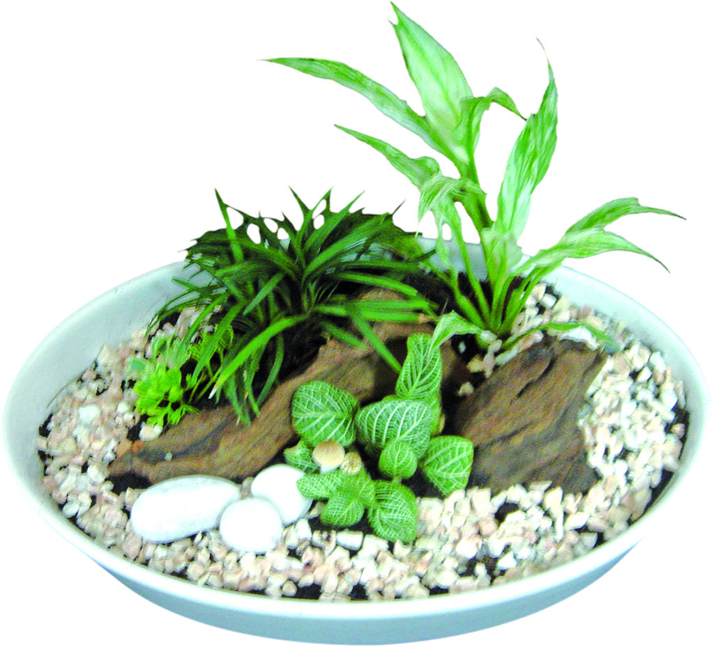
ง21101 การงานอาชีพและเทคโนโลยี ม. 1
หน่วยการเรียนรู้ที่ 2 จัดสวนในภาชนะ
การจัดสวนถาด
Notes:
แผนการจัดการเรียนรู้ที่ 7 การจัดสวนถาด เวลา 2 ชั่วโมง
2. การจัดสวนในภาชนะ (ต่อ)
2.3 การจัดสวนถาด
3. การดูแลรักษาสวนในภาชนะ
จากหนังสือเรียน รายวิชาพื้นฐาน การงานอาชีพและเทคโนโลยี ม. 1 เล่ม 2 ของบริษัท สำนักพิมพ์วัฒนาพานิช จำกัด (ใช้คู่กับคู่มือครู แผนการจัดการเรียนรู้ การงานอาชีพและเทคโนโลยี ม. 1 เล่ม 2 หน่วยการเรียนรู้ที่ 2 จัดสวนในภาชนะ)

Slide 2
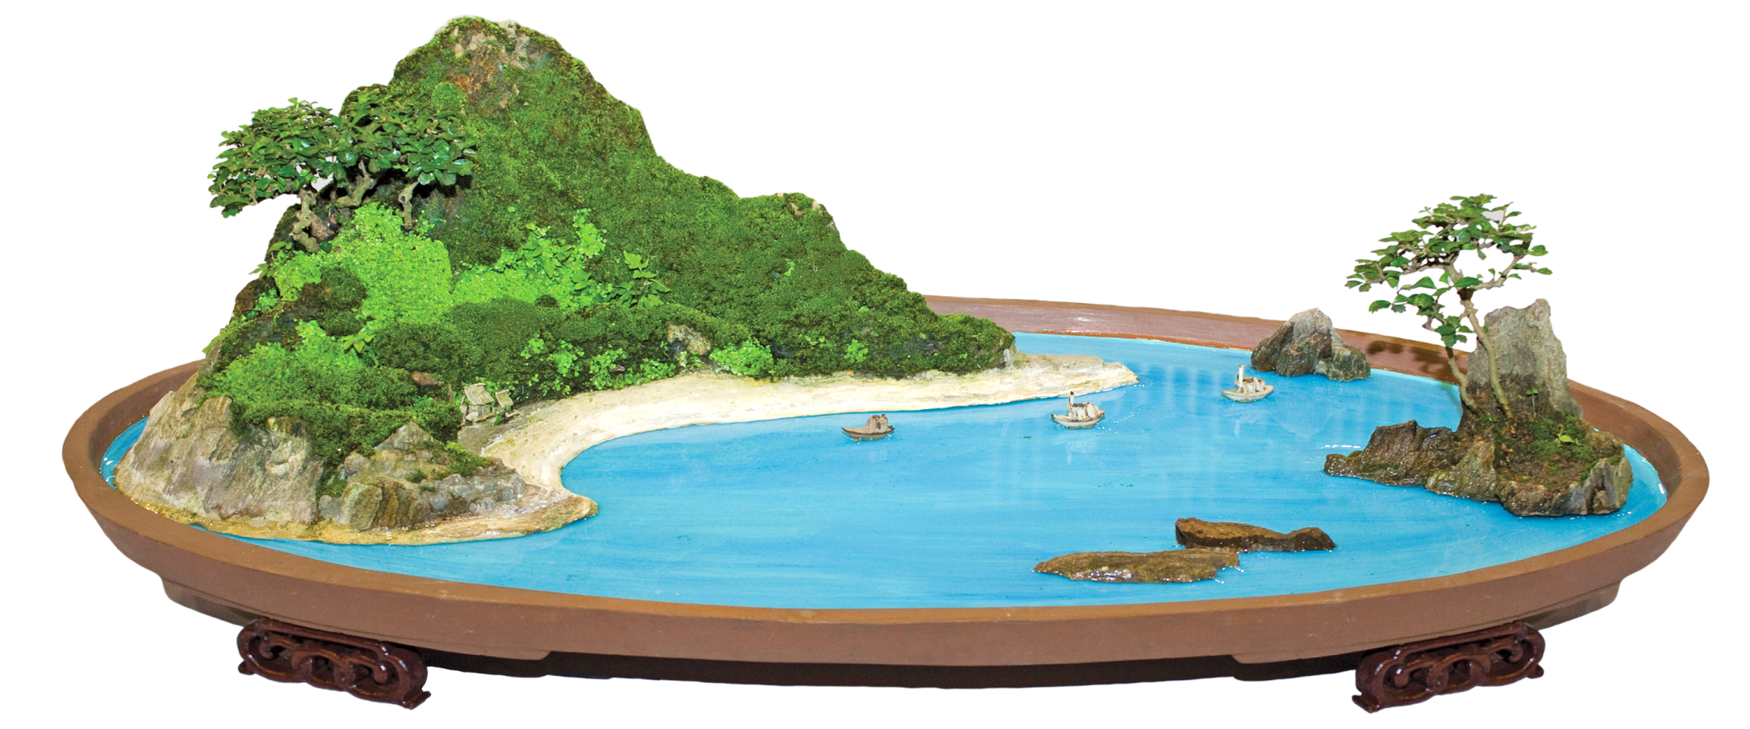
การจัดสวนในภาพมีรูปแบบเหมือนหรือแตกต่างจากการจัดสวนในภาชนะอื่นหรือไม่ อย่างไร
Notes:
1) ครูทบทวนความรู้ของนักเรียนเกี่ยวกับการจัดสวนแก้วและสวนขวดจากที่ได้ปฏิบัติไปแล้ว
2) ครูคลิกถามคำถามเพื่อกระตุ้นความสนใจของนักเรียน
3) นักเรียนร่วมกันแสดงความคิดเห็นเกี่ยวกับภาพ
4) ครูอธิบายเกี่ยวกับความแตกต่างระหว่างการจัดสวนในภาพกับการจัดสวนในภาชนะอื่นเพื่อเชื่อมโยงเข้าสู่เนื้อหาที่จะเรียน
แนวคำตอบ: แตกต่างกัน เพราะพื้นที่ในการจัดสวนถาดมีมากกว่า ซึ่งสามารถจัดสวนให้มีลักษณะตามจินตนาการหรือจัดแบบย่อส่วนทิวทัศน์หรือเรื่องราว โดยเน้นการเล่าเรื่องจากธรรมชาติ
ครูใช้เวลาในการนำเข้าสู่บทเรียนประมาณ 5 นาที (หรือให้ครูใช้เวลาตามความเหมาะสม)

Slide 3
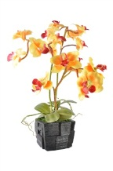
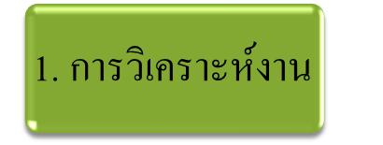
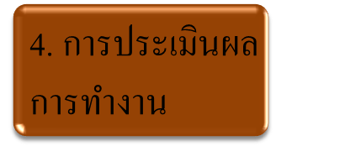
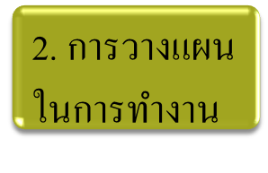
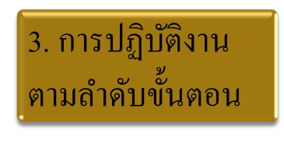
2. การจัดสวนในภาชนะ (ต่อ)
2.3 การจัดสวนถาด
มีขั้นตอนการทำตามกระบวนการทำงานดังนี้
Notes:
2. การจัดสวนในภาชนะ (ต่อ)
2.3 การจัดสวนถาด
1) ครูคลิกเพื่ออธิบายเกี่ยวกับการจัดสวนถาดตามขั้นตอนกระบวนการทำงาน โดยเริ่มจาก
ขั้นตอนที่ 1 การวิเคราะห์งาน จากนั้นครูคลิกเพื่อเชื่อมโยงข้อมูลในหน้า 186 แล้วอธิบายเพิ่มเติม
2) ครูคลิกขั้นตอนที่ 2 การวางแผนในการทำงาน เพื่อเชื่อมโยงข้อมูลในหน้า 187 แล้วอธิบาย
เพิ่มเติมเกี่ยวกับการวางแผนในการทำงาน
3) ครูคลิกขั้นตอนที่ 3 การปฏิบัติงานตามลำดับขั้นตอน เพื่อเชื่อมโยงข้อมูลในหน้า 188–189 แล้ว
อธิบายเพิ่มเติมเกี่ยวกับการปฏิบัติงานตามลำดับขั้นตอน
4) ครูคลิกขั้นตอนที่ 4 การประเมินผลการทำงาน เพื่อเชื่อมโยงข้อมูลในหน้า 190 แล้วอธิบาย
เพิ่มเติมเกี่ยวกับการประเมินผลการทำงาน
5) ครูคลิก ไป เพื่อเชื่อมโยงหัวข้อต่อไปในหน้า 191
ครูใช้เวลาในการจัดกิจกรรมการเรียนรู้ประมาณ 90 นาที (หรือให้ครูใช้เวลาตามความเหมาะสม)

Slide 4
2. การจัดสวนในภาชนะ
2.3 การจัดสวนถาด
1. การวิเคราะห์งาน
ลักษณะงาน เป็นการจัดสวนที่มีลักษณะ การจัดแบบย่อมาจากทิวทัศน์หรือเรื่องราว เน้นความเป็นธรรมชาติ
การวิเคราะห์งาน
คุณสมบัติของผู้จัดสวนถาด ควรมีความรู้และทักษะในการจัดสวน มีความคิดสร้างสรรค์ ด้านศิลปะ มีความประณีต และละเอียดรอบคอบ
186
Notes:
2. การจัดสวนในภาชนะ (ต่อ)
2.3 การจัดสวนถาด
1) นักเรียนร่วมกันอภิปรายขั้นตอนที่ 1 การวิเคราะห์งาน เกี่ยวกับลักษณะงานและคุณสมบัติของผู้ปฏิบัติงาน แล้วบันทึกผล
2) นักเรียนศึกษาวิธีการวิเคราะห์งานจากหนังสือเรียน รายวิชาพื้นฐาน การงานอาชีพและเทคโนโลยี ม. 1 เล่ม 2 (หน้า 38)
3) ครูคลิกเพื่ออธิบายขั้นตอนที่ 1 การวิเคราะห์งานเกี่ยวกับการวิเคราะห์ลักษณะงาน และคุณสมบัติของผู้จัดสวนถาด ให้นักเรียนฟังและซักถามข้อสงสัย
4) ครูคลิก กลับ เพื่อเชื่อมโยงข้อมูลกลับไปหน้า 185

Slide 5
2. การจัดสวนในภาชนะ
2.3 การจัดสวนถาด
2. การวางแผนในการทำงาน
- ใช้เป็นของตกแต่งบ้าน
- สร้างความเพลิดเพลิน
- ใช้เวลาว่างให้เป็นประโยชน์
วัตถุประสงค์
สิ่งที่ต้องจัดเตรียม
- วัสดุ เช่น ต้นไม้ ถาด ถ่านบด ดิน กรวด
- อุปกรณ์ เช่น ปากคีบยาว ช้อนปลูกขนาดเล็ก
ขั้นตอนการจัดสวนขวด
- การออกแบบ - การตรวจสอบผลงาน
- การลงมือปฏิบัติ - การปรับปรุงแก้ไข
- การตกแต่งผลงาน
ศึกษาวิธีการ
การนำไปใช้ประโยชน์
Notes:
2. การจัดสวนในภาชนะ (ต่อ)
2.3 การจัดสวนถาด
1) นักเรียนแบ่งกลุ่ม กลุ่มละ 4–5 คน ช่วยกันวางแผนการจัดสวนถาดตามกระบวนการทำงานลงในกระดาษ
2) นักเรียนจัดเตรียมวัสดุ อุปกรณ์ และเครื่องมือในการจัดสวนถาด
3) ครูคลิกอธิบายขั้นตอนที่ 2 การวางแผนในการทำงาน ตามแผนที่ความคิดที่แสดงภาพรวมของการจัดสวนถาด ให้นักเรียนเปรียบเทียบกับผลงานของกลุ่มตนเองและปรับปรุงแผน
4) ครูฝึกความคิดสร้างสรรค์ของนักเรียนโดยให้ออกแบบสวนถาดมา 3 แบบลงในกระดาษ
5) ครูคลิก กลับ เพื่อเชื่อมโยงข้อมูลกลับไปหน้า 185

Slide 6
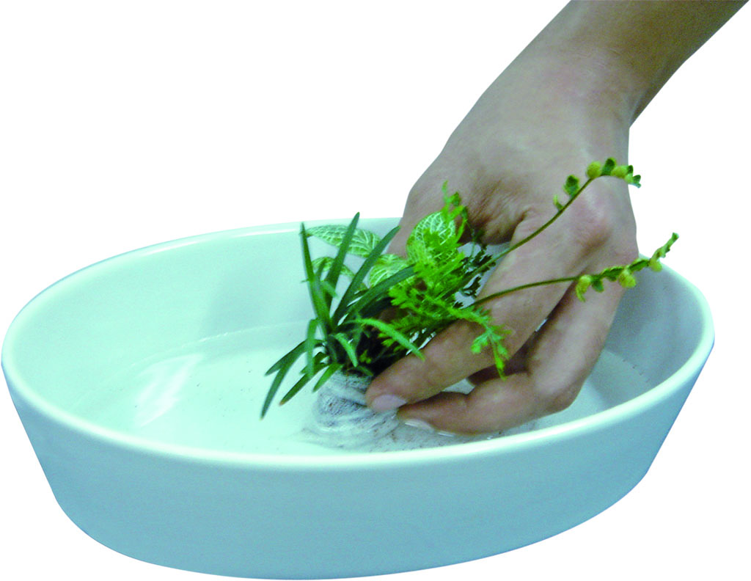
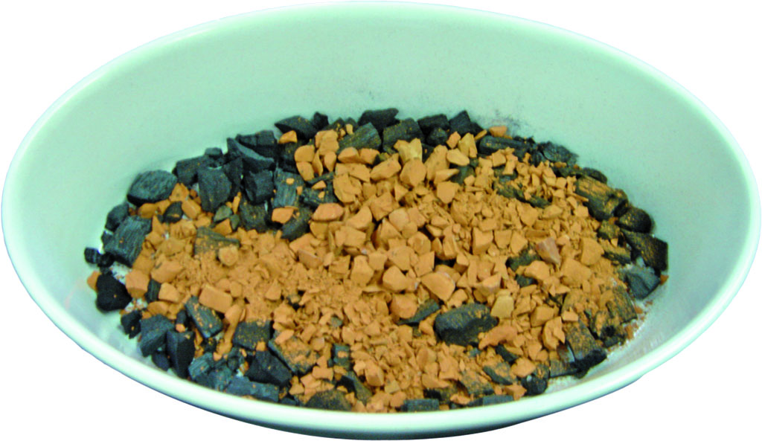
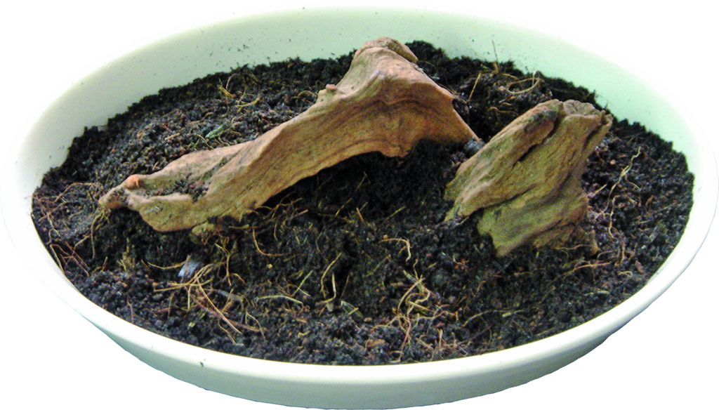
2. การจัดสวนในภาชนะ
2.3 การจัดสวนถาด
3. การปฏิบัติงานตามลำดับขั้นตอน
1. ล้างต้นไม้ให้สะอาด
3. วางรากไม้หรือตอไม้
2. โรยถ่านบดลงที่ก้นถาดและใส่อิฐ
Notes:
2. การจัดสวนในภาชนะ (ต่อ)
2.3 การจัดสวนถาด
1) นักเรียนศึกษาขั้นตอนที่ 3 การปฏิบัติงานตามลำดับขั้นตอน วิธีการจัดสวนถาดจากหนังสือเรียน รายวิชาพื้นฐาน การงานอาชีพและเทคโนโลยี ม. 1 เล่ม 2 (หน้า 38–39)
2) ครูคลิกอธิบายขั้นตอนที่ 3 การปฏิบัติงานตามลำดับขั้นตอน พร้อมกับสาธิตวิธีการจัดสวนถาด (ข้อที่ 1–3) ให้นักเรียนดูและซักถามข้อสงสัย
3) ครูคลิก ไป เพื่อเชื่อมโยงข้อมูลไปหน้า 199

Slide 7
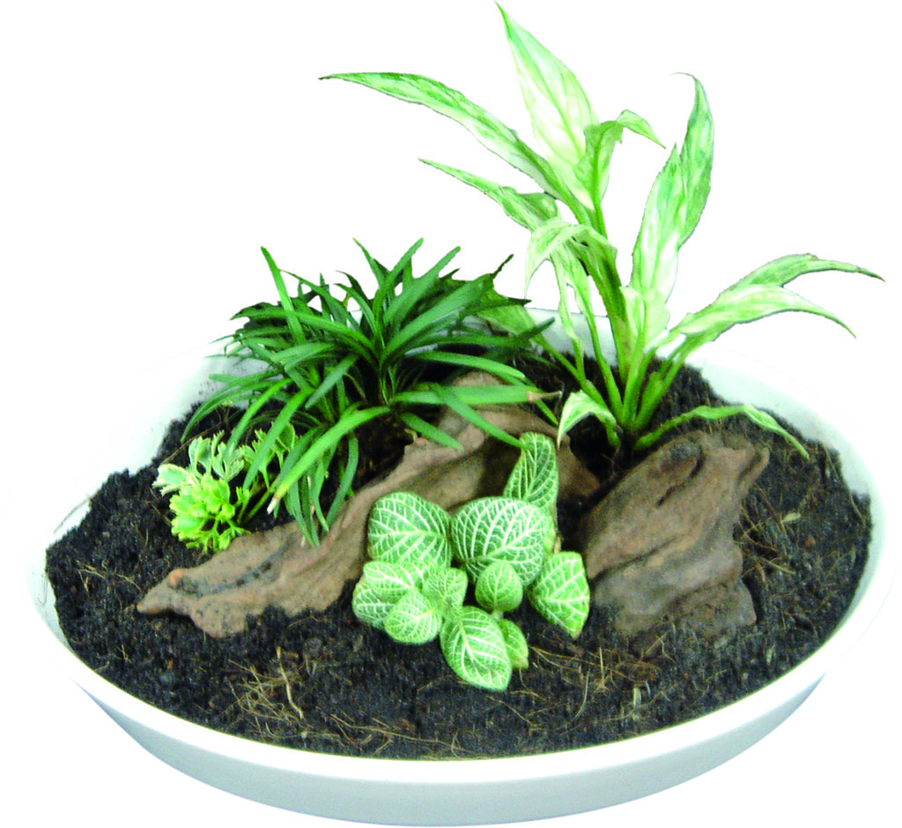
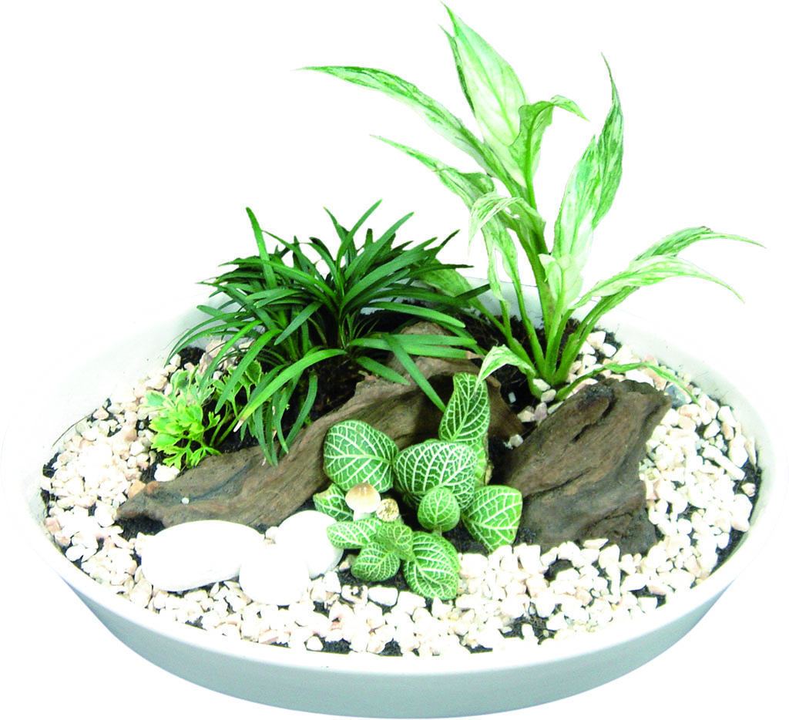
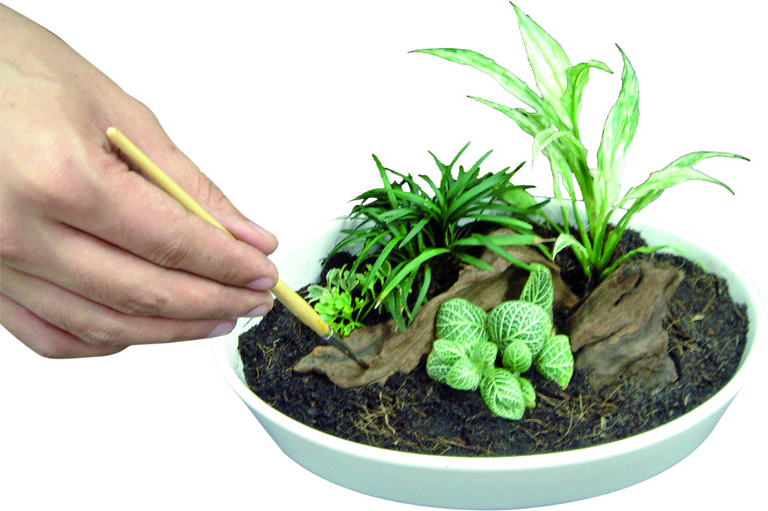
2. การจัดสวนในภาชนะ
2.3 การจัดสวนถาด
4. นำต้นไม้วางลงในถาด
6. ตกแต่งด้วยกรวด
และก้อนหิน
5. ปัดเศษดินที่ติดอยู่บนใบไม้
หรือขอนไม้ออก
Notes:
2. การจัดสวนในภาชนะ (ต่อ)
2.3 การจัดสวนถาด
1) ครูคลิกอธิบายขั้นตอนที่ 3 การปฏิบัติงานตามลำดับขั้นตอน (ต่อ) พร้อมกับสาธิตวิธีการ
จัดสวนถาด (ข้อที่ 4–6) ให้นักเรียนดู และซักถามข้อสงสัย
2) นักเรียนปฏิบัติการจัดสวนถาดตามขั้นตอน โดยครูเป็นผู้ให้คำแนะนำ
3) ครูคลิก กลับ เพื่อเชื่อมโยงข้อมูลกลับไปหน้า 185

Slide 8
2. การจัดสวนในภาชนะ
2.3 การจัดสวนถาด
4. การประเมินผลการทำงาน
ช่วยกันประเมินผลการทำงานกันเถอะ
เป็นการพิจารณาจากผลการจัดสวนถาด
ที่สำเร็จแล้วว่าสวยงามตรงตาวัตถุประสงค์ที่ตั้งไว้หรือไม่ หากไม่ตรงตามวัตถุประสงค์จะต้องปรับปรุงแก้ไขให้ดีขึ้น
การจัดสวนถาด
Notes:
2. การจัดสวนในภาชนะ (ต่อ)
2.3 การจัดสวนถาด
1) ครูให้นักเรียนอธิบายขั้นตอนที่ 4 การประเมินผลการทำงาน
2) ครูคลิกอธิบายขั้นตอนที่ 4 การประเมินผลการทำงาน พร้อมกับให้นักเรียนซักถามข้อสงสัย
3) ครูแนะนำแหล่งข้อมูลเพิ่มเติมเกี่ยวกับการจัดสวนถาด
4) นักเรียนแต่ละกลุ่มฝึกจัดสวนถาดตามขั้นตอนของกระบวนการทำงาน แล้วส่งตัวแทนกลุ่มนำเสนอผลงานหน้าชั้นเรียน
5) นักเรียนร่วมกันวิจารณ์และแสดงความคิดเห็นเกี่ยวกับการจัดสวนถาดของเพื่อน ๆ
6) ครูให้นักเรียนปฏิบัติกิจกรรมที่ 24 ภาพนี้มีความหมาย (ในแบบฝึกทักษะ รายวิชาพื้นฐาน การงานอาชีพและเทคโนโลยี ม. 1 เล่ม 2)
7) ครูให้นักเรียนปฏิบัติกิจกรรมที่ 28 วิเคราะห์อย่างมีหลักการ (ในแบบฝึกทักษะ รายวิชาพื้นฐาน การงานอาชีพและเทคโนโลยี ม. 1 เล่ม 2)
8) ครูให้นักเรียนปฏิบัติกิจกรรมที่ 29 ภาพการจัดสวน (ในแบบฝึกทักษะ รายวิชาพื้นฐาน การงานอาชีพและเทคโนโลยี ม. 1 เล่ม 2)
9) ครูคลิก กลับ เพื่อเชื่อมโยงข้อมูลกลับไปหน้า 185

Slide 9
3. การดูแลรักษาสวนในภาชนะ
1. กลุ่มพันธุ์ไม้ในร่ม
- การให้น้ำ
- การให้แสงสว่าง
- การใส่ปุ๋ย
- การป้องกันโรค
และแมลง
- การตัดแต่ง
การดูแลรักษา สวนในภาชนะ
2. กลุ่มพันธุ์ไม้อวบน้ำ
3. กลุ่มพันธุ์ไม้น้ำ
Notes:
3. การดูแลรักษาสวนในภาชนะ
1) นักเรียนร่วมกันอภิปรายเกี่ยวกับการดูแลรักษาสวนในภาชนะ แล้วบันทึกผล
2) นักเรียนศึกษาวิธีการดูแลรักษาสวนในภาชนะจากหนังสือเรียน รายวิชาพื้นฐาน การงานอาชีพ
และเทคโนโลยี ม. 1 เล่ม 2 (หน้า 40–41)
3) ครูคลิกอธิบายเกี่ยวกับการดูแลรักษาสวนในภาชนะ พร้อมกับให้นักเรียนซักถามข้อสงสัย
191

Slide 10
3. การดูแลรักษาสวนในภาชนะ
เรื่องน่ารู้
ออสโมคอส
ออสโมคอสเป็นปุ๋ยที่ละลายช้ามาก
การใส่ปุ๋ยชนิดนี้จะช่วยให้พืชที่ปลูกเจริญเติบโต
งอกงาม ระยะเวลาที่เหมาะสมในการใส่ปุ๋ยชนิดนี้คือ 2-3 เดือน/ครั้ง เพื่อป้องกันอาการรากเน่าเนื่องจากได้รับปุ๋ยที่มีความเข้มข้นมากเกินไป
Notes:
ครูคลิกเพื่ออธิบายเรื่องน่ารู้ แล้วให้นักเรียนอ่าน

Slide 11
3. การดูแลรักษาสวนในภาชนะ
คำชี้แจง นักเรียนสร้างแผนภาพความคิดสรุปวิธีการดูแลรักษาสวนในภาชนะ
การดูแลรักษาสวนในภาชนะ
กลุ่มพันธุ์ไม้อวบน้ำหรือ
แค็กตัสและซัคคิวเลนท์
กลุ่มพันธุ์ไม้ในร่ม
รดน้ำวันละ 1 ครั้ง
รดน้ำ 2-3 วัน/ครั้ง
วางภาชนะบริเวณที่มี
กลุ่มพันธุ์ไม้น้ำ
วางภาชนะทีมีแสงแดดส่องถึง
แสงแดดรำไรในตอนเช้า
ใส่ปุ๋ยเมื่อใบเหี่ยวเฉาหรือเปลี่ยนสี
ทำลายศัตรูพืชหรือปลิดใบ
เติมน้ำให้เพียงพอ
ทำลายศัตรูพืชหรือปลิดใบ
ตัดแต่งกิ่งไม้และใบส่วนเกิน
วางภาชนะให้ถูก
แสงแดดตอนกลางวัน
ตัดแต่งกิ่งไม้ให้ได้รูปทรง
ใส่ปุ๋ย 2-3 วัน/ครั้ง
กำจัดศัตรูพืชในน้ำ
ตัดแต่งกิ่งไม้และตัดใบส่วนเกิน
Notes:
3. การดูแลรักษาสวนในภาชนะ
1) ครูให้นักเรียนปฏิบัติกิจกรรมการดูแลรักษาสวนในภาชนะ แล้วครูคลิกเฉลย
2) ครูให้นักเรียนปฏิบัติกิจกรรมที่ 27 ดูแลรักษาสวนในภาชนะ (ในแบบฝึกทักษะ รายวิชาพื้นฐาน การงานอาชีพและเทคโนโลยี ม. 1 เล่ม 2)
3) ครูให้นักเรียนปฏิบัติกิจกรรมที่ 30 สรุปความคิด (ในแบบฝึกทักษะ รายวิชาพื้นฐาน การงานอาชีพ และเทคโนโลยี ม. 1 เล่ม 2)
4) ครูให้นักเรียนปฏิบัติกิจกรรมที่ 31 เรียนรู้เรื่องการจัดสวนในภาชนะด้วยโครงงาน (ในแบบฝึกทักษะ รายวิชาพื้นฐาน การงานอาชีพและเทคโนโลยี ม. 1 เล่ม 2)
5) ครูให้นักเรียนปฏิบัติกิจกรรมที่ 32 การประยุกต์ใช้ในชีวิตประจำวัน (ในแบบฝึกทักษะ รายวิชาพื้นฐาน การงานอาชีพและเทคโนโลยี ม. 1 เล่ม 2)
6) ครูให้นักเรียนปฏิบัติกิจกรรมที่ 33 คิดดีดีมีคำตอบ (ในแบบฝึกทักษะ รายวิชาพื้นฐาน การงานอาชีพและเทคโนโลยี ม. 1 เล่ม 2)

Slide 12
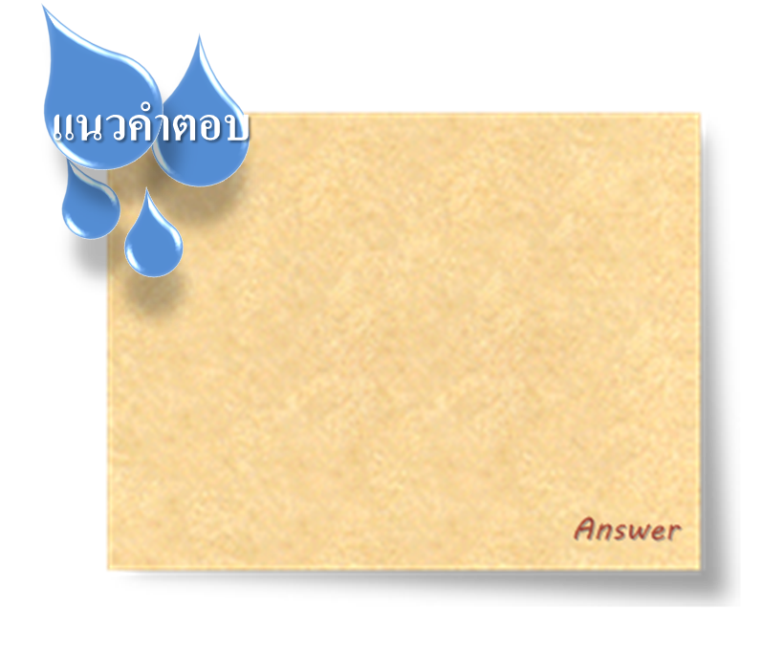
?
คำถามทบทวนความรู้
นักเรียนมีวิธีการจัดตกแต่งสวนถาดให้สวยงามอย่างไร
ควรนำวัสดุมาตกแต่งให้สวยงาม เช่น ตกแต่งด้วยก้อนหิน
หรือตุ๊กตารูปสัตว์ต่าง ๆ
Notes:
1) ครูคลิกถามคำถามเพื่อทบทวนความรู้ของนักเรียน
2) ครูคลิกเฉลยแนวคำตอบ
194

Slide 13
สรุปความรู้
การจัดสวนถาด
การจัดสวนถาดเป็นการนำพันธุ์ไม้ที่คัดเลือกแล้วมาจัดลงในถาด ซึ่งมีพื้นที่ในการจัดมากกว่าภาชนะประเภทแก้วและขวด จึงสามารถออกแบบโดยย่อทิวทัศน์ตามธรรมชาติให้มีความสวยงามและกลมกลืนไว้ในภาชนะได้
Notes:
1) นักเรียนร่วมกันอภิปรายสรุปความรู้เกี่ยวกับการจัดสวนถาด แล้วบันทึกความรู้
2) ครูคลิกสรุปความรู้เรื่อง การจัดสวนถาด และให้ความรู้เสริมในส่วนที่นักเรียนไม่เข้าใจหรือสรุปไม่ถูกต้อง
ครูใช้เวลาในการสรุปประมาณ 10 นาที (หรือให้ครูใช้เวลาตามความเหมาะสม)

Slide 14
คำถามคิดวิเคราะห์
“ณัฐชอบจัดสวนในภาชนะเป็นงานอดิเรกเขามีวัสดุ อุปกรณ์ และเครื่องมือที่ใช้ในการจัดสวนอยู่พร้อม ยกเว้นภาชนะและพันธุ์ไม้ เขาจึงสำรวจพันธุ์ไม้ที่มีอยู่ในบ้านแล้วพบว่ามีแค็กตัส พรมกำมะหยี่ และเฟินผักชี”
1. หากต้องการประหยัดค่าใช้จ่ายณัฐควรจัดสวนแบบใดจึงจะเหมาะสม
ที่สุด เพราะอะไร
2. งานอดิเรกของณัฐจะสร้างเสริมให้เขามีลักษณะนิสัยใดมากที่สุด
Notes:
1) ครูคลิกถามคำถามวิเคราะห์เพื่อให้นักเรียนคิดวิเคราะห์
2) ครูเฉลยแนวคำตอบ
ข้อ 1 แนวคำตอบ: สวนขวด เพราะขวดสามารถหาได้ง่ายในบ้านไม่จำเป็นต้องเสียเงินซื้อ ซึ่งเป็นการประหยัดค่าใช้จ่าย และพันธุ์ไม้ที่ปลูกในบ้าน 2 ใน 3 ชนิด ได้แก่ พรมกำมะหยี่และ เฟินผักชีเป็นพันธุ์ไม้ในร่มสามารถเจริญเติบโตได้ดีในที่ร่ม ดังนั้น ณัฐจึงควรจัดสวนขวดเนื่องจากมีพันธุ์ไม้ที่เหมาะสมและขวดสามารถหาได้ง่ายในบ้านของตนเอง
ข้อ 2 แนวคำตอบ: ความประณีต
196

Slide 15
แบบทดสอบหลังเรียน (Post-test)
การงานอาชีพและเทคโนโลยี
ม. 1 เล่ม 2
หน่วยการเรียนรู้ที่ 2 จัดสวนในภาชนะ
Notes:
ครูให้นักเรียนทำแบบทดสอบหลังเรียน (Post-test) การงานอาชีพและเทคโนโลยี ม. 1 เล่ม 2 ของสำนักพิมพ์วัฒนาพานิช จำกัด (การทำแบบทดสอบใน PowerPoint อาจใช้เวลามาก ครูควร print ให้นักเรียนทำ แล้วจึงใช้ PowerPoint ตรวจคำตอบ)

Slide 16
เลือกคำตอบที่ถูกต้องที่สุดเพียงคำตอบเดียว
1.
ก่อนนำต้นไม้ปลูกลงในขวดควรปฏิบัติอย่างไรมากที่สุด
ก ทำตุ้มราก
ข ตัดรากฝอย
ค แช่รากในน้ำ
ง ย่อยดินออกจากราก
คำอธิบาย: ก ถูกต้อง เพราะการทำตุ้มรากเป็นการนำดินและขุยมะพร้าวแช่น้ำแล้วนำมาห่อเป็นตุ้มบริเวณรากต้นไม้ แล้วนำผ้าก๊อซมาพันทับ จากนั้นนำตุ้มรากไปจุ่มน้ำอีกครั้งหนึ่ง จึงนำไปจัดลงในขวด การทำตุ้มรากจะช่วยให้รากของต้นไม้
กักเก็บความชื้นและอาหารไว้ใช้ได้นาน ทำให้พืชมีชีวิตอยู่ได้นาน ดังนั้น ก่อนนำต้นไม้ปลูกลงในขวดควรทำตุ้มราก มากที่สุด
Notes:
1) ครูให้นักเรียนทำแบบทดสอบหลังเรียน การงานอาชีพและเทคโนโลยี ม. 1 เล่ม 2 ข้อ 1
2) ครูคลิกเพื่อเฉลยคำตอบข้อ 1
เฉลย
ก ถูกต้อง เพราะการทำตุ้มรากเป็นการนำดินและขุยมะพร้าวแช่น้ำแล้วนำมาห่อเป็นตุ้มบริเวณรากต้นไม้ แล้วนำผ้าก๊อซมาพันทับ จากนั้นนำตุ้มรากไปจุ่มน้ำอีกครั้งหนึ่ง จึงนำไปจัดลงในขวด การทำตุ้มรากจะช่วยให้รากของต้นไม้กักเก็บความชื้นและอาหารไว้ใช้ได้นาน ทำให้พืชมีชีวิตอยู่ได้นาน ดังนั้น ก่อนนำต้นไม้ปลูกลงในขวดควรทำตุ้มรากมากที่สุด
ข ไม่ถูกต้อง เพราะการตัดรากฝอยของต้นไม้เป็นการตัดตกแต่งต้นไม้ก่อนนำไปปลูกลงขวด ซึ่งเป็นสิ่งที่ควรปฏิบัติหากรากฝอยของต้นไม้มีมากเกินไป แต่ยังเป็นสิ่งที่ควรปฏิบัติน้อยกว่าการทำตุ้มราก
ค ไม่ถูกต้อง เพราะการแช่รากในน้ำเป็นการดูแลต้นไม้ไม่ให้เหี่ยวเฉาก่อนที่จะนำไปปลูกในขวด ซึ่งเป็นสิ่งที่ควรปฏิบัติหากเห็นว่าต้นไม้เริ่มเหี่ยวเฉา แต่ยังเป็นสิ่งที่ควรปฏิบัติน้อยกว่าการทำตุ้มราก
ง ไม่ถูกต้อง เพราะการย่อยดินออกจากรากเป็นการนำดินที่ติดมากับรากพืชออก ซึ่งเป็นสิ่งที่ควรปฏิบัติหากเห็นว่าดินที่หุ้มรากมีมากเกินไปไม่สะดวกในการนำลงปลูกในขวด แต่ยังเป็นสิ่งที่ควรปฏิบัติน้อยกว่าการทำตุ้มราก

Slide 17
การจัดสวนถาดมีวิธีการกำจัดเศษดิน
ที่ติดอยู่บนใบไม้อย่างไร
2.
ก ปัดด้วยพู่กัน
ข เช็ดด้วยกระดาษ
ค ฉีดด้วยน้ำสะอาด
ง จับด้วยปากคีบยาว
คำอธิบาย: ก ถูกต้อง เพราะพู่กันเป็นอุปกรณ์ที่มีด้ามยาว มีปลายที่อ่อนนุ่ม จึงสะดวกในการนำมาปัดเศษดินที่
ติดบนใบไม้ซึ่งอยู่ในที่แคบ ๆ ประกอบกับปลายพู่กันมีความอ่อนนุ่มจึงไม่ทำให้ใบไม้ช้ำ ดังนั้น การจัดสวนถาด
มีวิธีการกำจัดเศษดินที่ติดอยู่บนใบไม้โดยการปัดด้วยพู่กัน
Notes:
1) ครูให้นักเรียนทำแบบทดสอบหลังเรียน การงานอาชีพและเทคโนโลยี ม. 1 เล่ม 2 ข้อ 2
2) ครูคลิกเพื่อเฉลยคำตอบข้อ 2
เฉลย
ก ถูกต้อง เพราะพู่กันเป็นอุปกรณ์ที่มีด้ามยาว มีปลายที่อ่อนนุ่ม จึงสะดวกในการนำมาปัดเศษดินที่ติดบนใบไม้ซึ่งอยู่ในที่แคบ ๆ ประกอบกับปลายพู่กันมีความอ่อนนุ่มจึงไม่ทำให้ใบไม้ช้ำ ดังนั้น การจัดสวนถาดมีวิธีการกำจัดเศษดินที่ติดอยู่บนใบไม้โดยการปัดด้วยพู่กัน
ข ไม่ถูกต้อง เพราะการใช้กระดาษเช็ดใบไม้อาจทำให้ใบไม้ช้ำ และไม่สะดวกในการกำจัดเศษดินที่ติดอยู่บนใบไม้ในที่แคบและลึก ดังนั้น การกำจัดเศษดินที่ติดอยู่บนใบไม้โดยการเช็ดด้วยกระดาษจึงเป็นวิธีการที่ไม่เหมาะสม
ค ไม่ถูกต้อง เพราะการฉีดด้วยน้ำสะอาดอาจทำให้ใบไม้ฉีกขาดได้ง่ายและหากฉีดน้ำมากเกินไปอาจทำให้ต้นไม้รากเน่าตายได้ ดังนั้น การกำจัดเศษดินที่ติดอยู่บนใบไม้โดยการฉีดด้วยน้ำสะอาดจึงเป็นวิธีการที่ไม่เหมาะสม
ง ไม่ถูกต้อง เพราะปากคีบยาวใช้สำหรับหยิบจับต้นไม้หรือก้อนหินซึ่งมีขนาดใหญ่พอสมควรเพื่อจัดลงในภาชนะ การกำจัดเศษดินโดยจับด้วยปากคีบยาวนอกจากจะทำได้ยากแล้วอาจจับไปโดนใบไม้ทำให้ฉีกขาดได้ง่ายดังนั้น การกำจัดเศษดินที่ติดอยู่บนใบไม้โดยการจับด้วยปากคีบยาวจึงเป็นวิธีการที่ไม่เหมาะสม

Slide 18
ถ้าต้นไม้ที่ปลูกในสวนถาดเริ่มเหี่ยว
ควรแก้ไขอย่างไร
3.
ก ปลูกต้นไม้เพิ่มเติม
ข พรวนดินและรดน้ำ
ค ถอนต้นไม้ที่เหี่ยวทิ้ง
ง ใส่สารเร่งการเจริญเติบโต
คำอธิบาย: ข ถูกต้อง เพราะต้นไม้ที่ปลูกในสวนถาดเริ่มเหี่ยวแสดงว่าต้นไม้ขาดน้ำ ดังนั้น การพรวนดินและ รดน้ำจึงเป็นวิธีการแก้ไขปัญหาต้นไม้ที่ปลูกในสวนถาดเริ่มเหี่ยวได้เหมาะสมที่สุด
Notes:
1) ครูให้นักเรียนทำแบบทดสอบหลังเรียน การงานอาชีพและเทคโนโลยี ม. 1 เล่ม 2 ข้อ 3
2) ครูคลิกเพื่อเฉลยคำตอบข้อ 3
เฉลย
ก ไม่ถูกต้อง เพราะการปลูกต้นไม้เพิ่มเติมเป็นการเพิ่มจำนวนต้นไม้ในสวนถาด ซึ่งยิ่งจะทำให้ต้นไม้ในถาดขาดน้ำมากขึ้น ดังนั้น การปลูกต้นไม้เพิ่มเติมจึงไม่ใช่วิธีการแก้ไขปัญหาต้นไม้ที่ปลูกในสวนถาดเริ่มเหี่ยว
ข ถูกต้อง เพราะต้นไม้ที่ปลูกในสวนถาดเริ่มเหี่ยวแสดงว่าต้นไม้ขาดน้ำ ดังนั้น การพรวนดินและรดน้ำจึงเป็นวิธีการแก้ไขปัญหาต้นไม้ที่ปลูกในสวนถาดเริ่มเหี่ยวได้เหมาะสมที่สุด
ค ไม่ถูกต้อง เพราะการถอนต้นไม้ที่เหี่ยวทิ้งจะทำให้ต้นไม้ที่จัดไว้ค่อย ๆ หมดไปและอาจต้องซื้อต้นไม้มาจัดใหม่ ซึ่งทำให้สิ้นเปลือง ดังนั้น การถอนต้นไม้ที่เหี่ยวทิ้งจึงไม่ใช่วิธีการแก้ไขปัญหาต้นไม้ที่ปลูกในสวนถาดเริ่มเหี่ยว
ง ไม่ถูกต้อง เพราะการใส่สารเร่งการเจริญเติบโตเป็นวิธีการดูแลรักษาต้นไม้ที่ต้องการให้เจริญเติบโตอย่างรวดเร็ว ซึ่งเหมาะสมกับพืชที่เพาะปลูกในแปลงปลูก ดังนั้น การใส่สารเร่งการเจริญเติบโตจึงไม่ใช่วิธีการแก้ไขปัญหาต้นไม้ที่ปลูกในสวนถาดเริ่มเหี่ยว

Slide 19
4.
ถ้าต้องการจัดสวนในภาชนะด้วยต้นไม้
วรรณะสีอุ่นควรเลือกต้นไม้ชนิดใด
ก กวนอิม
ข หนวดปลาดุก
ค เศรษฐีเรือนใน
ง หมากผู้หมากเมีย
คำอธิบาย: ง ถูกต้อง เพราะหมากผู้หมากเมียเป็นต้นไม้ที่มีใบสีแดง ซึ่งจัดอยู่ในกลุ่มต้นไม้วรรณะสีอุ่น
Notes:
1) ครูให้นักเรียนทำแบบทดสอบหลังเรียน การงานอาชีพและเทคโนโลยี ม. 1 เล่ม 2 ข้อ 4
2) ครูคลิกเพื่อเฉลยคำตอบข้อ 4
เฉลย
ก ไม่ถูกต้อง เพราะกวนอิมเป็นต้นไม้ที่มีใบสีเขียว ซึ่งจัดอยู่ในกลุ่มต้นไม้วรรณะสีเย็น
ข ไม่ถูกต้อง เพราะหนวดปลาดุกเป็นต้นไม้ที่มีใบสีเขียว ซึ่งจัดอยู่ในกลุ่มต้นไม้วรรณะสีเย็น
ค ไม่ถูกต้อง เพราะเศรษฐีเรือนในเป็นต้นไม้ที่มีใบสีเขียว ซึ่งจัดอยู่ในกลุ่มต้นไม้วรรณะสีเย็น
ง ถูกต้อง เพราะหมากผู้หมากเมียเป็นต้นไม้ที่มีใบสีแดง ซึ่งจัดอยู่ในกลุ่มต้นไม้วรรณะสีอุ่น

Slide 20
5.
วัสดุใดช่วยให้ต้นไม้ที่ใช้จัดสวนในภาชนะยึดเกาะได้ดีและพยุงลำต้นให้ตั้งตรง
ก ถ่าน
ข ทราย
ค กรวด
ง เศษอิฐ
คำอธิบาย: ข ถูกต้อง เพราะทรายเป็นวัสดุที่ใช้จัดสวนในภาชนะที่ช่วยให้ต้นไม้ยึดเกาะได้ดียิ่งขึ้นและช่วยพยุงลำต้นให้ตั้งตรง
Notes:
1) ครูให้นักเรียนทำแบบทดสอบหลังเรียน การงานอาชีพและเทคโนโลยี ม. 1 เล่ม 2 ข้อ 5
2) ครูคลิกเพื่อเฉลยคำตอบข้อ 5
เฉลย
ก ไม่ถูกต้อง เพราะถ่านใช้รองก้นภาชนะเพื่อกรองน้ำและสิ่งสกปรกที่ติดมากับต้นไม้และช่วยยกรากของต้นไม้ให้ลอยขึ้นจากภาชนะ ไม่ใช่วัสดุที่ช่วยให้ต้นไม้ที่ใช้จัดสวนในภาชนะยึดเกาะได้ดีและพยุงลำต้นให้ตั้งตรง
ข ถูกต้อง เพราะทรายเป็นวัสดุที่ใช้จัดสวนในภาชนะที่ช่วยให้ต้นไม้ยึดเกาะได้ดียิ่งขึ้นและช่วยพยุงลำต้นให้ตั้งตรง
ค ไม่ถูกต้อง เพราะกรวดเป็นวัสดุที่ใช้สำหรับตกแต่งจัดสวนในภาชนะที่จัดเสร็จแล้ว ไม่ใช่วัสดุที่ช่วยให้ต้นไม้ที่ใช้จัดสวนในภาชนะยึดเกาะได้ดีและพยุงลำต้นให้ตั้งตรง
ง ไม่ถูกต้อง เพราะเศษอิฐเป็นวัสดุที่ใช้สำหรับบังรูที่ก้นภาชนะหรือตรงที่ระบายน้ำ และช่วยเก็บความชื้นให้ต้นไม้ ไม่ใช่วัสดุที่ช่วยให้ต้นไม้ที่ใช้จัดสวนในภาชนะยึดเกาะได้ดีและพยุงลำต้นให้ตั้งตรง

Slide 21
6.
ถ้าต้นไม้ที่ปลูกในสวนถาดเปลี่ยนจากใบสีเขียวเป็น สีเหลือง ควรแก้ไขอย่างไร
ก รดน้ำ
ข ใส่ปุ๋ย
ค ตัดใบทิ้ง
ง ตัดแต่งใบ
คำอธิบาย: ข ถูกต้อง เพราะการใส่ปุ๋ยเป็นการเพิ่มธาตุอาหารให้แก่พืช ซึ่งช่วยแก้ไขปัญหาต้นไม้ที่ปลูกในสวนถาดเปลี่ยนจากใบสีเขียวเป็นสีเหลืองที่เหมาะสมที่สุด
Notes:
1) ครูให้นักเรียนทำแบบทดสอบหลังเรียน การงานอาชีพและเทคโนโลยี ม. 1 เล่ม 2 ข้อ 6
2) ครูคลิกเพื่อเฉลยคำตอบข้อ 6
เฉลย
ก ไม่ถูกต้อง เพราะการรดน้ำเป็นการให้ความชุ่มชื้นแก่พืชและช่วยไม่ให้ใบเหี่ยว ดังนั้น การรดน้ำจึงไม่ใช่วิธีการแก้ไขปัญหาต้นไม้ที่ปลูกในสวนถาดเปลี่ยนจากใบสีเขียวเป็นสีเหลือง
ข ถูกต้อง เพราะการใส่ปุ๋ยเป็นการเพิ่มธาตุอาหารให้แก่พืช ซึ่งช่วยแก้ไขปัญหาต้นไม้ที่ปลูกในสวนถาดเปลี่ยนจากใบสีเขียวเป็นสีเหลืองที่เหมาะสมที่สุด
ค ไม่ถูกต้อง เพราะการตัดใบทิ้งเป็นวิธีการกำจัดโรคและแมลงที่กัดกินใบ ดังนั้น การตัดใบทิ้งจึงไม่ใช่วิธีการแก้ไขปัญหาต้นไม้ที่ปลูกในสวนถาดเปลี่ยนจากใบสีเขียวเป็นสีเหลือง
ง ไม่ถูกต้อง เพราะการตัดแต่งใบเป็นวิธีการตกแต่งรูปทรงของต้นไม้ให้ดูสวยงาม ดังนั้น การตัดแต่งใบจึงไม่ใช่วิธีการแก้ไขปัญหาต้นไม้ที่ปลูกในสวนถาดเปลี่ยนจากใบสีเขียวเป็นสีเหลือง

Slide 22
7.
ถ้าต้นไม้ที่จัดสวนถาดเอนตัวไปในทิศทาง
ที่ถูกแสงแดดเพียงด้านเดียวควรแก้ไขอย่างไร
ก นำถาดไปวางในร่ม
ข นำไม้มาปักเพื่อป้องกันต้นไม้เอน
ค หมุนถาดให้ได้รับแสงแดดทุกด้าน
ง เพิ่มแสงไฟในด้านที่ไม่ได้รับแสงแดด
คำอธิบาย: ค ถูกต้อง เพราะต้นไม้ต้องการแสงสว่างเพื่อใช้ในกระบวนการสังเคราะห์แสง ดังนั้น การหมุนถาดให้ได้รับแสงแดดทุกด้านจึงเป็นวิธีการแก้ไขปัญหาต้นไม้ที่ปลูกในสวนถาดเอนตัวไปในทิศทางที่ถูกแสงแดดเพียงด้านเดียวได้ดีที่สุด
Notes:
1) ครูให้นักเรียนทำแบบทดสอบหลังเรียน การงานอาชีพและเทคโนโลยี ม. 1 เล่ม 2 ข้อ 7
2) ครูคลิกเพื่อเฉลยคำตอบข้อ 7
เฉลย
ก ไม่ถูกต้อง เพราะแสงสว่างเป็นสิ่งที่ทำให้ต้นไม้ที่ปลูกในสวนถาดเอนตัวไปในทิศทางที่ถูกแสงเพียงด้านเดียว ดังนั้น การนำสวนถาดไปวางในร่มไม่ใช่วิธีการแก้ไขปัญหาที่เหมาะสม เนื่องจากจะทำให้ต้นไม้ไม่ได้รับแสงแดด
ข ไม่ถูกต้อง เพราะการนำไม้มาปักเพื่อป้องกันต้นไม้เอนเป็นวิธีการที่ใช้กับไม้เลื้อยหรือการย้ายต้นกล้าไปปลูกในแปลงใหม่ ๆ ดังนั้น การนำไม้มาปักเพื่อป้องกันต้นไม้เอนจึงไม่ใช่วิธีการแก้ไขปัญหาที่เหมาะสม
ค ถูกต้อง เพราะต้นไม้ต้องการแสงสว่างเพื่อใช้ในกระบวนการสังเคราะห์แสง ดังนั้น การหมุนถาดให้ได้รับแสงแดดทุกด้านจึงเป็นวิธีการแก้ไขปัญหาต้นไม้ที่ปลูกในสวนถาดเอนตัวไปในทิศทางที่ถูกแสงแดดเพียงด้านเดียวได้ดีที่สุด
ง ไม่ถูกต้อง เพราะการเพิ่มแสงไฟในด้านที่ไม่ได้รับแสงแดดเป็นวิธีที่ไม่เหมาะสมเพราะจะทำให้สิ้นเปลืองพลังงานไฟฟ้า เป็นการแก้ปัญหาที่ไม่คุ้มค่า ดังนั้น การเพิ่มแสงไฟในด้านที่ไม่ได้รับแสงแดดจึงไม่ใช่วิธีการแก้ไขปัญหาที่เหมาะสม

Slide 23
“จีรนันท์จัดเตรียมปุ๋ยน้ำสำหรับฉีดพ่นต้นไม้
ที่จัดสวนถาด” จีรนันท์ปฏิบัติอยู่ในขั้นตอนใดของกระบวนการทำงาน
8.
ก การวิเคราะห์งาน
ข การวางแผนในการทำงาน
ค การประเมินผลการทำงาน
ง การปฏิบัติงานตามลำดับขั้นตอน
คำอธิบาย ข ถูกต้อง เพราะการวางแผนในการทำงานเป็นกิจกรรมที่กำหนดวัตถุประสงค์และวิธีการว่าจะทำอะไร เมื่อไร ใครทำ และทำอย่างไรซึ่งรวมถึงการจัดเตรียมวัสดุ อุปกรณ์ในการทำงานด้วย ดังนั้น จีรนันท์จัดเตรียมปุ๋ยน้ำสำหรับฉีดพ่นต้นไม้ที่จัดสวนถาด จึงเป็นการปฏิบัติอยู่ในขั้นตอนนี้
Notes:
1) ครูให้นักเรียนทำแบบทดสอบหลังเรียน การงานอาชีพและเทคโนโลยี ม. 1 เล่ม 2 ข้อ 8
2) ครูคลิกเพื่อเฉลยคำตอบข้อ 8
เฉลย
ก ไม่ถูกต้อง เพราะการวิเคราะห์งานเป็นการศึกษาข้อมูลการปฏิบัติงานซึ่งจะศึกษาเกี่ยวกับลักษณะงานและคุณสมบัติของผู้จัดสวน ดังนั้น จีรนันท์จัดเตรียมปุ๋ยน้ำสำหรับฉีดพ่นต้นไม้ที่จัดสวนถาด จึงไม่ใช่การปฏิบัติอยู่ในขั้นตอนนี้
ข ถูกต้อง เพราะการวางแผนในการทำงานเป็นกิจกรรมที่กำหนดวัตถุประสงค์และวิธีการว่าจะทำอะไร เมื่อไร ใครทำ และทำอย่างไรซึ่งรวมถึงการจัดเตรียมวัสดุอุปกรณ์ในการทำงานด้วย ดังนั้น จีรนันท์จัดเตรียมปุ๋ยน้ำสำหรับฉีดพ่นต้นไม้ที่จัดสวนถาด จึงเป็นการปฏิบัติอยู่ในขั้นตอนนี้
ค ไม่ถูกต้อง เพราะการประเมินผลการทำงานเป็นการตรวจสอบผลงานที่ทำแล้วว่าเป็นไปตามวัตถุประสงค์ที่กำหนดไว้หรือไม่ ดังนั้น จีรนันท์จัดเตรียมปุ๋ยน้ำสำหรับฉีดพ่นต้นไม้ที่จัดสวนถาด จึงไม่ใช่การปฏิบัติอยู่ในขั้นตอนนี้ เนื่องจากจีรนันท์ยังไม่ได้ลงมือปฏิบัติงานจึงประเมินผลการทำงานไม่ได้
ง ไม่ถูกต้อง เพราะการปฏิบัติงานตามลำดับขั้นตอนเป็นการลงมือทำงานตามแผนที่ได้วางไว้ ดังนั้น จีรนันท์จัดเตรียมปุ๋ยน้ำสำหรับฉีดพ่นต้นไม้ที่จัดสวนถาด จึงไม่ใช่การปฏิบัติอยู่ในขั้นตอนนี้ เนื่องจากจีรนันท์ยังไม่ได้ลงมือปฏิบัติงานเป็นเพียงการจัดเตรียมวัสดุ อุปกรณ์เท่านั้น

Slide 24
ขั้นตอนใดของการจัดสวนแก้วที่ต้องใช้ความระมัดระวังมากที่สุด
9.
ก การทำความสะอาดแก้ว
ข การนำต้นไม้วางลงในแก้ว
ค การตกแต่งสวนแก้วด้วยตุ๊กตา
ง การโรยกรวดเม็ดใหญ่ลงในแก้ว
คำอธิบาย ข ถูกต้อง เพราะการนำต้นไม้วางลงในแก้วเป็นขั้นตอนที่ต้องใช้ความระมัดระวังมากที่สุด เนื่องจากต้นไม้มีขนาดเล็กและบอบบางต้องใช้เครื่องมือหยิบจับทีละชิ้นและค่อย ๆ จัดวาง ซึ่งถ้าขาดความระมัดระวัง อาจทำให้ต้นไม้หักหรือฉีกขาดได้ง่าย
Notes:
1) ครูให้นักเรียนทำแบบทดสอบหลังเรียน การงานอาชีพและเทคโนโลยี ม. 1 เล่ม 2 ข้อ 9
2) ครูคลิกเพื่อเฉลยคำตอบข้อ 9
เฉลย
ก ไม่ถูกต้อง เพราะการทำความสะอาดแก้วเป็นขั้นตอนของการเตรียมภาชนะที่ใช้ในการจัดสวนจึงควรทำด้วยความระมัดระวัง แต่ไม่ใช่ขั้นตอนที่ต้องใช้ความระมัดระวังมากที่สุด
ข ถูกต้อง เพราะการนำต้นไม้วางลงในแก้วเป็นขั้นตอนที่ต้องใช้ความระมัดระวังมากที่สุด เนื่องจากต้นไม้มีขนาดเล็กและบอบบางต้องใช้เครื่องมือหยิบจับทีละชิ้นและค่อย ๆ จัดวาง ซึ่งถ้าขาดความระมัดระวัง อาจทำให้ต้นไม้หักหรือฉีกขาดได้ง่าย
ค ไม่ถูกต้อง เพราะการตกแต่งสวนแก้วด้วยตุ๊กตาเป็นขั้นตอนที่ทำหลังจากจัดสวนในแก้วเสร็จแล้ว ซึ่งไม่ใช่ขั้นตอนที่ต้องใช้ความระมัดระวังมากที่สุด
ง ไม่ถูกต้อง เพราะการโรยกรวดเม็ดใหญ่เป็นการใช้ช้อนตักแล้วโรยลงในแก้ว ซึ่งไม่ใช่ขั้นตอนที่ต้องใช้ความระมัดระวังมากที่สุด

Slide 25
10.
“หนูนาโรยถ่านบดลงในถาดก่อนใส่เศษอิฐและดิน” หนูนาปฏิบัติอยู่ในขั้นตอนใดของกระบวนการทำงาน
ก การวิเคราะห์งาน
ข การวางแผนในการทำงาน
ค การประเมินผลการทำงาน
ง การปฏิบัติงานตามลำดับขั้นตอน
คำอธิบาย: ง ถูกต้อง เพราะการปฏิบัติงานตามลำดับขั้นตอนเป็นการปฏิบัติงานตามแผนที่ได้วางไว้ ดังนั้น หนูนาโรยถ่านบดลงในถาดก่อนใส่เศษอิฐและดิน จึงเป็นการปฏิบัติอยู่ในขั้นตอนนี้
Notes:
1) ครูให้นักเรียนทำแบบทดสอบหลังเรียน การงานอาชีพและเทคโนโลยี ม. 1 เล่ม 2 ข้อ 10
2) ครูคลิกเพื่อเฉลยคำตอบข้อ 10
เฉลย
ก ไม่ถูกต้อง เพราะการวิเคราะห์งานเป็นการศึกษาข้อมูลการปฏิบัติงานซึ่งจะศึกษาเกี่ยวกับลักษณะงานและคุณสมบัติของผู้จัดสวน ดังนั้น หนูนาโรยถ่านบดลงในถาดก่อนใส่เศษอิฐและดิน จึงไม่ใช่การปฏิบัติอยู่ในขั้นตอนนี้
ข ไม่ถูกต้อง เพราะการวางแผนในการทำงานเป็นกิจกรรมที่กำหนดวัตถุประสงค์และวิธีการว่าจะทำอะไร เมื่อไร ใครทำ และทำอย่างไร โดยต้องทำไว้ล่วงหน้าก่อนลงมือจัดสวนถาด ดังนั้น หนูนาโรยถ่านบดลงในถาดก่อนใส่เศษอิฐและดิน จึงไม่ใช่การปฏิบัติอยู่ในขั้นตอนนี้
ค ไม่ถูกต้อง เพราะการประเมินผลการทำงานเป็นการตรวจสอบผลงานที่ทำแล้วว่าเป็นไปตามวัตถุประสงค์ที่กำหนดไว้หรือไม่ ซึ่งเป็นขั้นตอน ที่ทำหลังจากจัดสวนในภาชนะเสร็จแล้ว ดังนั้น หนูนาโรยถ่านบดลงในถาดก่อนใส่เศษอิฐและดิน จึงไม่ใช่การปฏิบัติอยู่ในขั้นตอนนี้ เนื่องจากหนูนายังทำงานไม่เสร็จ จึงประเมินผลการทำงานไม่ได้
ง ถูกต้อง เพราะการปฏิบัติงานตามลำดับขั้นตอนเป็นการปฏิบัติงานตามแผนที่ได้วางไว้ ดังนั้น หนูนาโรยถ่านบดลงในถาดก่อนใส่เศษอิฐและดิน จึงเป็นการปฏิบัติอยู่ในขั้นตอนนี้

Slide 26
คำถามเชื่อมโยงสู่บทเรียนต่อไป
?
นักเรียนคิดว่าวัสดุในท้องถิ่นสามารถนำมาเพิ่มมูลค่าได้อย่างไร
ให้นักเรียนไปศึกษาเนื้อหาในหน่วยการเรียนรู้ที่ 3
ประดิษฐ์ไว้ใช้ประโยชน์
208
Notes:
1) ครูคลิกถามคำถามนักเรียนเพื่อเชื่อมโยงเข้าสู่หน่วยการเรียนรู้ต่อไป โดยให้นักเรียนแสดงความคิดเห็นอย่างอิสระเพื่อประเมินความรู้
2) ครูเฉลยแนวคำตอบ
แนวคำตอบ: นำมาประดิษฐ์เป็นของเล่น ของใช้ หรือของตกแต่งเพื่อไว้ใช้ประโยชน์ในชีวิตประจำวัน หรือพัฒนาให้เป็นสินค้าของท้องถิ่น
3) ครูคลิกเพื่อมอบหมายให้นักเรียนไปศึกษาเนื้อหาในหน่วยการเรียนรู้ที่ 3 ประดิษฐ์ไว้ใช้ประโยชน์ เพื่อจัดการเรียนรู้ครั้งต่อไป

